Slide 1
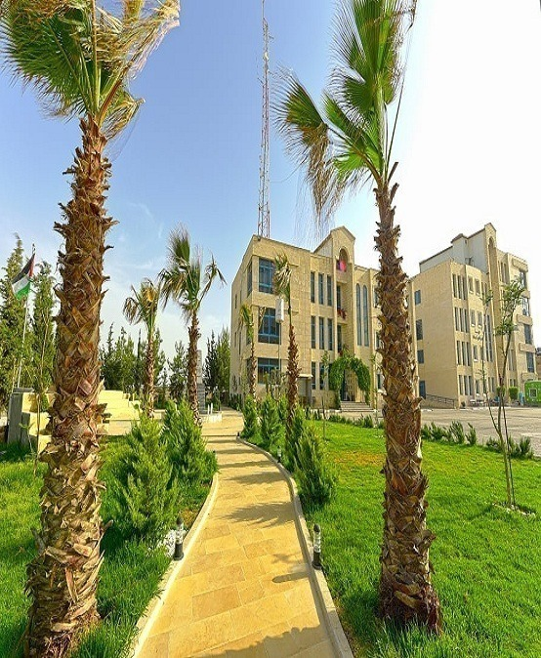
IEEE / BIN X
مُرشد
المرشد الأكاديمي لطلبة
جامعة فلسطين الأهلية
رامي مشاعلة وعائشة طالب
Notes:
00:00–00:15 | رامي
تخيّل إنك طالب بجامعة فلسطين الأهلية وعندك سؤال عن خطة تخصصك أو إجراء لازم تعمله اليوم. مشروعنا مُرشد. فكرته إنك تسأل بالعربي وتشوف الجواب والمصدر مع بعض.
مرجع: صورة الحرم من الموقع الرسمي للجامعة: https://www.paluniv.edu.ps/wp-content/uploads/2020/03/master.jpg

Slide 2
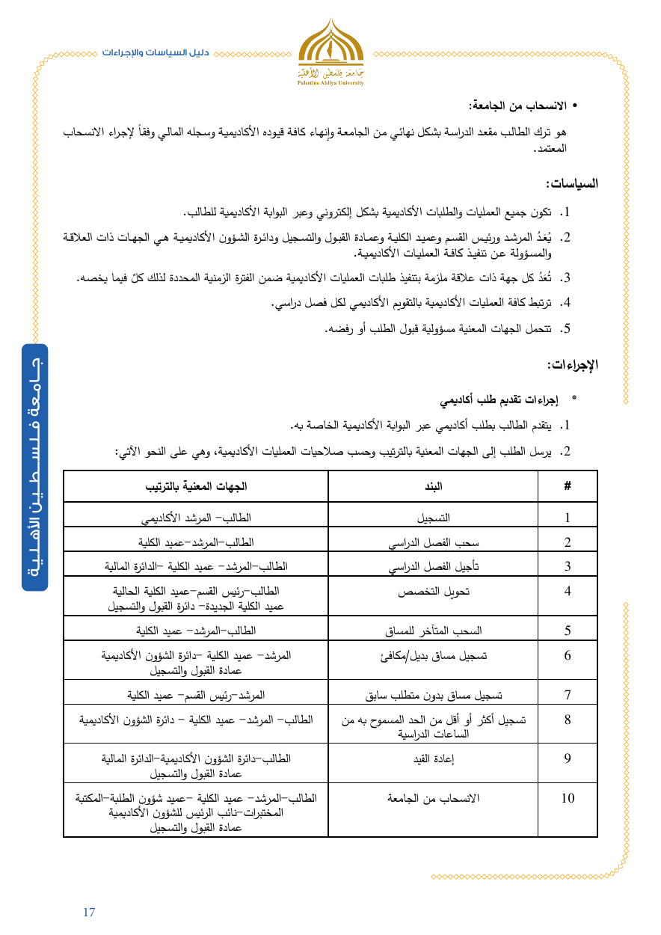
سؤال الطالب وقت التسجيل
كيف بقدّم طلب سحب
متأخر لمساق؟
من وين أبدأ، ومين براجع الطلب بعدي؟
الجواب موجود في دليل السياسات والإجراءات،
بس صعب على الطالب يوصله بسرعة.
دليل السياسات والإجراءات، ص ١٧
02
Notes:
00:15–00:40 | رامي
هذا مثال على سؤال عملي. الطالب محتاج يعرف الإجراء وترتيبه. المعلومة موجودة، بس لازم يوصل للقسم المناسب في الدليل. هون قيمة مُرشد: يوصل الطالب للنص اللي بيسند الخطوة، ويخلّيه يفتحه بنفسه.
مرجع: دليل السياسات والإجراءات لجامعة فلسطين الأهلية، ص 17: https://paluniv.edu.ps/wp-content/uploads/2023/12/دليل-السياسات-والإجراءات-لجامعة-فلسطين-الأهلية-كانون-أول-2023.pdf#page=17

Slide 3
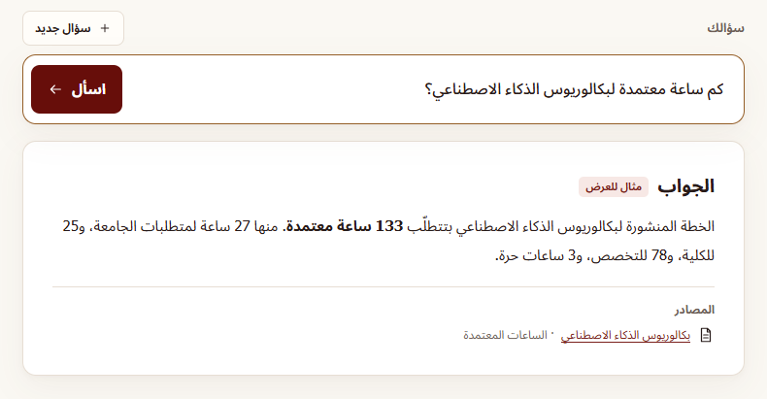
تجربة مُرشد
سؤال بالعربي
جواب مع رابط المصدر
مثال جاهز من الخطة المنشورة
03
Notes:
00:40–01:05 | رامي
هاي لقطة فعلية من مُرشد. السؤال بالعربي، والجواب بيطلع تحته مع رابط الخطة المنشورة. في المثال، الجواب 133 ساعة. بنرجع للموقع في آخر سلايد.
مرجع: واجهة مُرشد: https://murshid-academic-advisor.xramimashala.chatgpt.site/
مرجع: خطة بكالوريوس الذكاء الاصطناعي، قسم الساعات المعتمدة: https://www.paluniv.edu.ps/?page_id=145638

Slide 4
كيف يعمل الاسترجاع؟
03
02
01
الجواب والمصدر
البحث عند السؤال
تجهيز الوثائق
يصوغ النموذج الإجابة
نسترجع الوحدات النصية
نقسّم اللوائح والخطط إلى
استنادًا إلى النص المسترجع.
الأقرب لمعنى السؤال.
وحدات نصية تحمل مرجعها.
جهّزنا المعرفة والواجهة. ربط النموذج بالموقع قيد العمل.
04
Notes:
01:05–01:40 | عائشة
الوحدات النصية هي أجزاء قصيرة من الوثائق، لكل وحدة اسم مصدر وصفحة أو رابط. بنحوّل السؤال إلى تمثيل رقمي وبنسترجع الوحدات الأقرب إله من الفهرس. بنعطي النموذج هاي الأدلة ليكتب الجواب، وبنشيّك إن الاقتباس اللي أشار إله موجود بالنص فعلًا. تجربة النموذج كاملة من الموقع مرتبطة بجهوزية الـAPI.
مرجع: الخطط الرسمية: https://www.paluniv.edu.ps/?page_id=15510

Slide 5
ليش الجامعة تستخدم مُرشد؟
للجامعة
للطالب
أجوبة من لوائحها وخططها المعتمدة.
سؤال باللهجة وجواب بالعربي.
خدمة ذاتية للاستفسارات المتكررة.
رابط أو صفحة تقدر تتحقق منها.
وقت أكثر للموظفين للحالات الفردية.
إذا غاب الدليل، يوضّح ذلك.
نقيس الوفر بمقارنة الاستفسارات المتكررة ووقت معالجتها قبل التجربة وبعدها.
05
Notes:
01:40–02:10 | رامي
الطالب بقدر يرجع للأصل، وموظف التسجيل بيوصل لعدد أقل من الأسئلة المتكررة إذا استخدم الطلاب الخدمة الذاتية بدل التواصل. هذا أثر نتوقعه وبنقيسه. مثال للحساب فقط: إذا السؤال اليدوي يستغرق خمس دقائق وكلفة ساعة الموظف 12 دولارًا، فإن تجنّب 150 استفسارًا بالشهر يوفر ما يعادل 150 دولارًا من وقت العمل. هذا وقت مستعاد وليس بالضرورة خفضًا نقديًا في الرواتب.

Slide 6
كيف فحصنا الإجابات؟
دليل السياسات، ص ١٧
الطالب، ثم المرشد، ثم عميد الكلية
السحب المتأخر
الخطة الرسمية للبرنامج
١٣٣ ساعة معتمدة
ساعات الذكاء الاصطناعي
حالة اختبار
امتناع عند غياب الدليل
سعر الشاي اليوم
حالة اختبار
رفض الجواب غير المسند
اقتباس غير موجود
راجعنا مرجعين رسميين. نجحت أربع حالات في اختبار منطق التحقق بمحاكاة ردود النموذج.
اختبار النموذج المتصل بالموقع من السؤال للجواب قيد الاستكمال.
06
Notes:
02:10–02:45 | عائشة
قارنّا ترتيب السحب المتأخر مع الصفحة 17 من دليل السياسات، و133 ساعة مع جدول الساعات الرسمي. شغّلنا دالة التحقق من دفتر المشروع في أربع حالات ضبطنا فيها نتائج الاسترجاع ورد النموذج. قبلت الحالتين المستندتين إلى نص حقيقي، وامتنعت عند غياب الدليل وعند اقتباس مختلق. هذا اختبار لمنطق التحقق، ولا يقيس دقة الاسترجاع أو جودة التوليد المباشر. نتيجة الاختبار الكامل تُوثّق عند ربط النموذج.
مرجع: https://paluniv.edu.ps/wp-content/uploads/2023/12/دليل-السياسات-والإجراءات-لجامعة-فلسطين-الأهلية-كانون-أول-2023.pdf#page=17
مرجع: https://www.paluniv.edu.ps/?page_id=145638
مرجع: اختبار محلي على دالة answer_question من دفتر مُرشد.

Slide 7
التسعير حسب حجم الجامعة
المسجّلون في العام الأكاديمي من ٢٠٢٤ إلى ٢٠٢٥ بحسب الكتاب الإحصائي للوزارة
مجموع المسجّلين في جامعات المحافظات الشمالية ١٢٥٬٨٢٧ طالبًا.
اشتراك سنوي | تشغيل شهري | النموذج شهريًا | أسئلة شهريًا | طلبة مسجّلون | الجامعة
$1,800 | $92.85 | $4.05 | 6,142 | 3,071 | فلسطين الأهلية
$1,800 | $93.22 | $4.42 | 6,704 | 3,352 | بيت لحم
$3,600 | $175.72 | $18.12 | 27,454 | 13,727 | بيرزيت
$6,000 | $249.72 | $32.12 | 48,674 | 24,337 | النجاح الوطنية
التوقع يفترض أن ربع الطلبة يسألون ثماني مرات شهريًا.
تكلفة النموذج ٠٫٦٦ دولار لكل ألف سؤال وفق حجم النص المفترض.
الخادم مع النسخ الأسبوعي يكلف ٢٨٫٨٠ أو ٥٧٫٦٠ دولارًا شهريًا حسب السعة.
التشغيل يشمل الدعم أيضًا. أسعار الاشتراك مقترحة.
07
Notes:
02:45–03:20 | رامي
الأعداد من جدول واحد لنفس العام ونفس تعريف المسجلين. الجامعة تدفع والطالب يستخدم الخدمة مجانًا. بنقترح 1800 دولار حتى 8000 سؤال شهريًا لفلسطين الأهلية وبيت لحم، و3600 حتى 30 ألفًا لبيرزيت، و6000 حتى 55 ألفًا للنجاح. الحد الشهري واضح وأي توسعة بتتفق عليها الجامعة. فرضية الاستخدام ربع الطلبة في 8 أسئلة شهريًا. Groq يسعّر GPT OSS 20B بـ0.075 دولار لكل مليون رمز إدخال و0.30 لكل مليون رمز إخراج. التقدير لكل سؤال 4000 رمز إدخال و1200 رمز إخراج بما فيه الاستدلال. من دون خصم التخزين المؤقت أو محاولات إضافية. خادم DigitalOcean الأساسي 4 GiB بـ24 دولارًا أو 8 GiB بـ48 دولارًا شهريًا. نضيف 20% للنسخ الأسبوعي، فيصبح 28.80 أو 57.60. نفترض 3 أو 5 أو 8 ساعات دعم شهريًا بـ20 دولارًا للساعة. أسعار المزوّدين راجعناها بتاريخ 7 نوفمبر 2026، وحجم الخادم يُثبت باختبار حمل. عدد الطلبة لا يعني عدد العملاء الدافعين.
مرجع: الكتاب الإحصائي للتعليم العالي 2024/2025، جدول 1، ص III: https://www.mohe.pna.ps/LinkClick.aspx?fileticket=aZpJ4JTdBW8%3d&tabid=138&portalid=0&mid=924
مرجع: Groq GPT OSS 20B: https://console.groq.com/docs/model/openai/gpt-oss-20b
مرجع: DigitalOcean Basic Droplets: https://www.digitalocean.com/pricing/droplets
مرجع: النسخ الاحتياطي الأسبوعي: https://www.digitalocean.com/pricing/backups

Slide 8
حسبة الاشتراك في فلسطين الأهلية
الاشتراك المقترح ١٬٨٠٠ دولار سنويًا
$4.05
النموذج
التشغيل المباشر نحو ١٬١١٤ دولارًا سنويًا
٦٬١٤٢ سؤالًا شهريًا وفق سيناريو الاستخدام
$685.76
$28.80
الخادم والنسخ الأسبوعي
خادم بقيمة ٢٤ دولارًا ونسخ بنسبة ٢٠٪
فائض التشغيل السنوي المتوقّع
$60.00
وقت الدعم
ثلاث ساعات شهريًا بسعر ٢٠ دولارًا للساعة
كيف نختبر قيمة الاشتراك؟
في مثال التقدير، حلّ ١٥٠ استفسارًا ذاتيًا يوفر ما يعادل ١٥٠ دولارًا من وقت التسجيل شهريًا.
08
Notes:
03:20–04:00 | رامي
اشتراك فلسطين الأهلية المقترح 150 دولارًا بالشهر، أو 1,800 بالسنة. من الجدول الوزاري 3,071 مسجّلًا. نفترض ربعهم يستخدمون الخدمة ثماني مرات شهريًا، أي 6,142 سؤالًا. فرضية التوكنات لكل سؤال 4,000 إدخال و1,200 إخراج، بما فيه الاستدلال. بسعر Groq المنشور: (4000 × 0.075 + 1200 × 0.30) ÷ 1,000,000 = 0.00066 دولار للسؤال. النموذج 4.05372 دولار شهريًا، والخادم مع النسخ الأسبوعي 28.80، والدعم 60. مجموع التشغيل المباشر السنوي 1,114.24 دولار قبل التقريب النهائي. الاشتراك السنوي ناقص التشغيل يعطي 685.76 دولار. لا نحتسب الضرائب أو المصاريف العامة أو تجربة الإطلاق في هذا الرقم. السعر فرضية نستكشفها مع الجامعة. مثال القيمة: 150 استفسارًا متكررًا تُحل ذاتيًا بدل عمل موظف، × 5 دقائق = 12.5 ساعة. إذا كانت ساعة الموظف تعادل 12 دولارًا، قيمة الوقت المستعاد 150 دولارًا. بنقيس عدد الاستفسارات المتكررة ووقت المعالجة قبل وبعد، وتكلفة التشغيل الحقيقية. الافتراضات ليست نتائج للتجربة.
مرجع: الكتاب الإحصائي للتعليم العالي 2024/2025، جدول 1: https://www.mohe.pna.ps/LinkClick.aspx?fileticket=aZpJ4JTdBW8%3d&tabid=138&portalid=0&mid=924
مرجع: Groq GPT OSS 20B: https://console.groq.com/docs/model/openai/gpt-oss-20b
مرجع: DigitalOcean Basic Droplets: https://www.digitalocean.com/pricing/droplets
مرجع: النسخ الأسبوعي: https://www.digitalocean.com/pricing/backups

Slide 9
من تجربة كلية إلى أربع جامعات
بعد إثبات الجدوى
حتى اليوم ٩٠
أول شهر
بيرزيت والنجاح
بيت لحم
فلسطين الأهلية
لكل جامعة فهرس وثائق منفصل.
نعرض نتائج التجربة على القبول والتسجيل.
كلية واحدة، مع نشر الرابط في البوابة.
نضيف اللوائح المعتمدة ونختبر الحمل.
نسوّق للطلبة من البوابة ومجلس الطلبة.
نقيس دقة المصادر وتراجع الأسئلة المتكررة.
$5,861.73
$685.76
$430.12
فائض سنوي متوقع من أربع جامعات
فائض سنوي متوقع من فلسطين الأهلية
تكلفة تجربة شهر واحد
الفائض بعد تكاليف التشغيل المباشرة وقبل المصاريف العامة والضرائب.
09
Notes:
04:00–04:35 | رامي
تكلفة تجربة 30 يومًا علينا $430.12 لحد ألفين سؤال: 28.80 خادم مع نسخ، 1.32 نموذج، و400 قيمة 20 ساعة إعداد ومراجعة ونشر. نبدأ مع التسجيل في كلية، وبنقيس صحة المصدر، والأسئلة المتكررة قبل وبعد، وتكلفة الخدمة. بنتواصل مباشرة مع التسجيل في بيت لحم بعد توفر نتائج التجربة. كل جامعة لها فهرس منفصل وتوافق على وثائقها قبل النشر. سيناريو الأربع جامعات يحسب 12 شهرًا مدفوعة لكل جامعة: $13,200.00 إيرادات و$7,338.27 تشغيل مباشر، والفائض $5,861.73. لفلسطين الأهلية وحدها، $685.76 فائض سنوي بعد التشغيل. هذي سيناريوهات مش عقودًا موقعة، وتكاليف التجربة الأولية منفصلة عن سنة التشغيل المدفوعة. لا تشمل الأرقام ضرائب أو تسويقًا مدفوعًا أو كلفة اكتساب العملاء أو مصاريف إدارية عامة. بنختبر استعداد الجامعة للدفع ونراجع التوقعات حسب الاستهلاك الفعلي.
مرجع: أسعار الخوادم: https://www.digitalocean.com/pricing/droplets
مرجع: أسعار النسخ: https://www.digitalocean.com/pricing/backups
مرجع: أسعار النموذج: https://console.groq.com/docs/model/openai/gpt-oss-20b

Slide 10

التجربة المباشرة
كيف بقدّم طلب سحب
متأخر لمساق؟
فتح موقع مُرشد
رامي مشاعلة وعائشة طالب
IEEE / BIN X
10
Notes:
04:35–05:00 | رامي وعائشة
افتحوا رابط مُرشد واسألوا سؤال السحب المتأخر من الاقتراحات. ورّجوا الجواب والمرجع، وإذا ضل وقت افتحوا الصفحة 17. إذا بقي الربط قيد العمل، سمّوا الرد مثالًا جاهزًا من المصدر. عرضنا التالي لجامعة فلسطين الأهلية هو تجربة مع كلية واحدة خلال فترة التسجيل، بإشراف القبول والتسجيل.
مرجع: موقع مُرشد: https://murshid-academic-advisor.xramimashala.chatgpt.site/

